Slide 1

Introduction au SIG
Science de l’information géographique
SADL
KU Leuven

Slide 2
Table des matières
Qu’est-ce que le SIG?
Définition et propriétés
SIG/CAD
Système de référence géographique
Analyse
Pratique

Slide 3
Objectifs d’apprentissage
À la fin du cours, les participants doivent être en mesure:
Expliquer ce qu’est le SIG.
Décrire les différents types de données
Devrait être en mesure de donner des exemples de couche
Pouvoir charger une couche dans un SIG et le Style.

Slide 4
Qu’est-ce que le SIG?
1

Slide 5
SIG
Est une abréviation de:
G Géographique
I — Informations
S — Système
Science
Dans le cadre de cette formation, nous utiliserons le système.

Slide 6


Système d’information géographique
Définitions
USGS (United States Geological Survey):
«est un système informatique capable de capturer, de stocker, d’analyser et d’afficher des informations géographiquement référencées; c’est-à-dire les données identifiées en fonction de la localisation. Les praticiens définissent également un SIG comme incluant les procédures, le personnel d’exploitation et les données géographiques qui entrent dans le système.»
ESRI:
«est un outil informatique permettant de cartographier et d’analyser les choses qui existent et les événements qui se produisent sur Terre. La technologie SIG intègre des opérations communes de bases de données, telles que la recherche et l’analyse statistique, avec les avantages uniques de visualisation et d’analyse géographique offerts par les cartes.»
La partie géographique (géographique) distingue un SIG d’une base de données informatique standard.

Slide 7





Composants SIG
Un SIG se compose de cinq éléments clés
quincaillerie
logiciel
données
personnes
méthodes

Slide 8
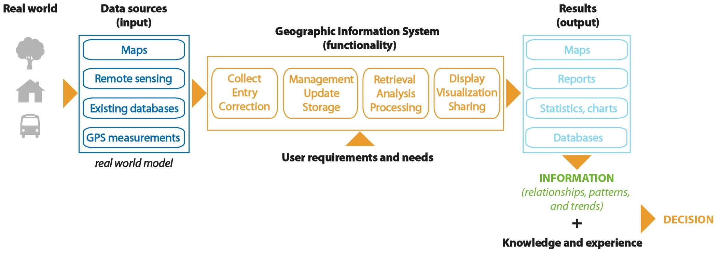
Idée principale du SIG
Le principal objectif du SIG est de fournir des informations spatiales aux décideurs.

Slide 9
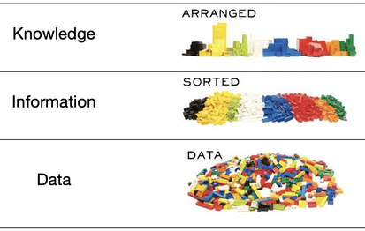
Données/informations
Données:
il s’agit simplement de faits ou de chiffres — éléments d’information, mais pas d’informations proprement dites
collectées et stockées dans des bases de données.
Lorsque les données sont traitées, interprétées, organisées, structurées ou présentées de manière à les rendre utiles ou utiles, elles sont appelées « informations». Les informations fournissent un contexte pour les données.
→ Dans un SIG, l’analyse spatiale et la modélisation constituent la principale source d’information.
Analyse spatiale — ensemble de méthodes et d’outils permettant de réaliser des opérations sur les données géographiques afin d’obtenir des informations supplémentaires.
Polyvalents, n.d.
Notes:
Polyvalent. (n.d.). Trois piqûres de DIK. Versatile.

Slide 10








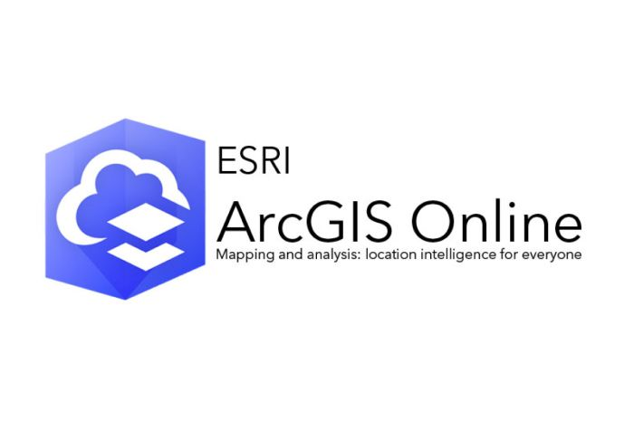






Logiciel
Logiciels et outils géospatiaux:
SIG de bureau
SIG en tant que service
Systèmes de gestion des bases de données spatiales
Serveurs cartographiques

Slide 11
Domaines d’utilisation du SIG
aménagement urbain
protection et gestion de l’environnement
surveillance de l’utilisation des sols
Agriculture
transport/logistique
gestion des situations d’urgence
gestion de l’infrastructure de réseau
Tourisme
...

Slide 12
Avantages
Aptitude à visualiser, visualiser et interpréter des données sous la forme de cartes, de graphiques et de rapports — liens et tendances faciles à voir et à comprendre
Amélioration de la prise de décision et résolution des problèmes grâce à des informations spécifiques et détaillées sur l’emplacement des caractéristiques et des phénomènes
Réduire les coûts et accroître l’efficacité
Amélioration de la communication entre les organisations ou les services

Slide 13
Définition et propriétés
2

Slide 14
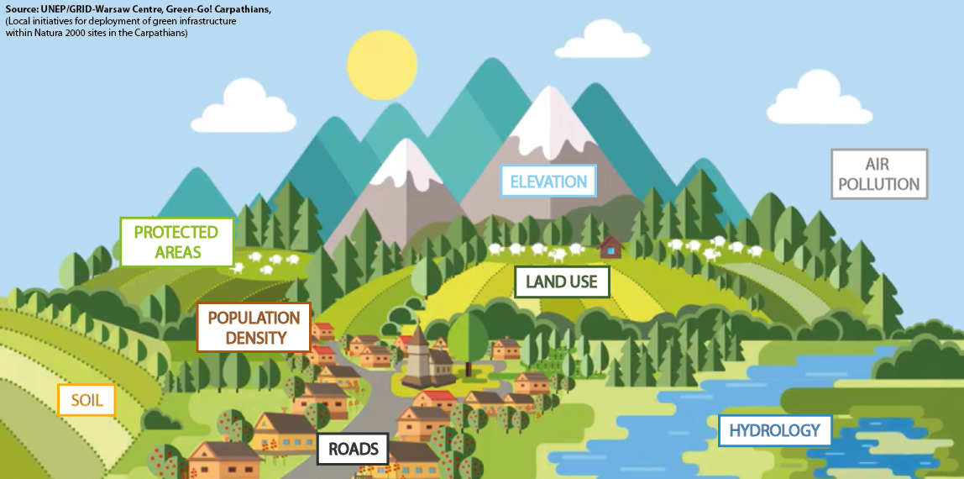

Le monde réel pour les SIG

Slide 15
Données spatiales:
Définition
Par objet géographique, on entend la représentation abstraite d’un phénomène réel lié à un lieu ou à une zone géographique spécifique.
On entend par «données géographiques» toute donnée faisant directement ou indirectement référence à un lieu ou à une zone géographique spécifique.
Ensemble de données géographiques: une collecte identifiable de données géographiques.
DIRECTIVE 2007/2/EC of the European Parliament ad of the Council of 14 March 2007 establishing an Infrastructure for Spatial Information in the European Community (INSPIRE)

Slide 16
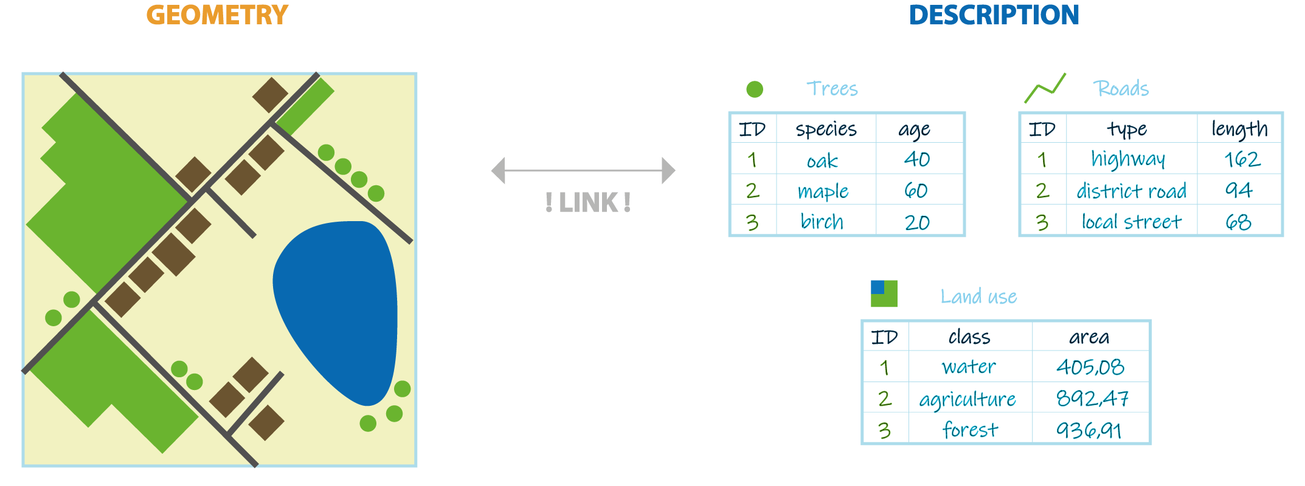
Données spatiales:
Propriétés
Les données spatiales décrivent la forme, la localisation, les relations spatiales et les attributs des caractéristiques liées à la surface de la Terre.

Slide 17
Modèle de données
Le modèle de données est un ensemble de lignes directrices visant à convertir le monde réel (appelé «entité») en objets géographiques représentés numériquement et logiquement, constitués des attributs et de la géométrie.
Les attributs sont gérés par une structure thématique ou sémantique tandis que la géométrie est représentée par une structure géométrique topologique.
Shunji, 1999

Slide 18


Modèle de représentation des données géographiques
2 modèles communs de données géographiques
Vecteur
Raster

Slide 19
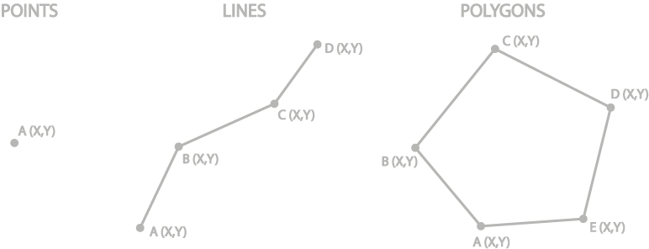
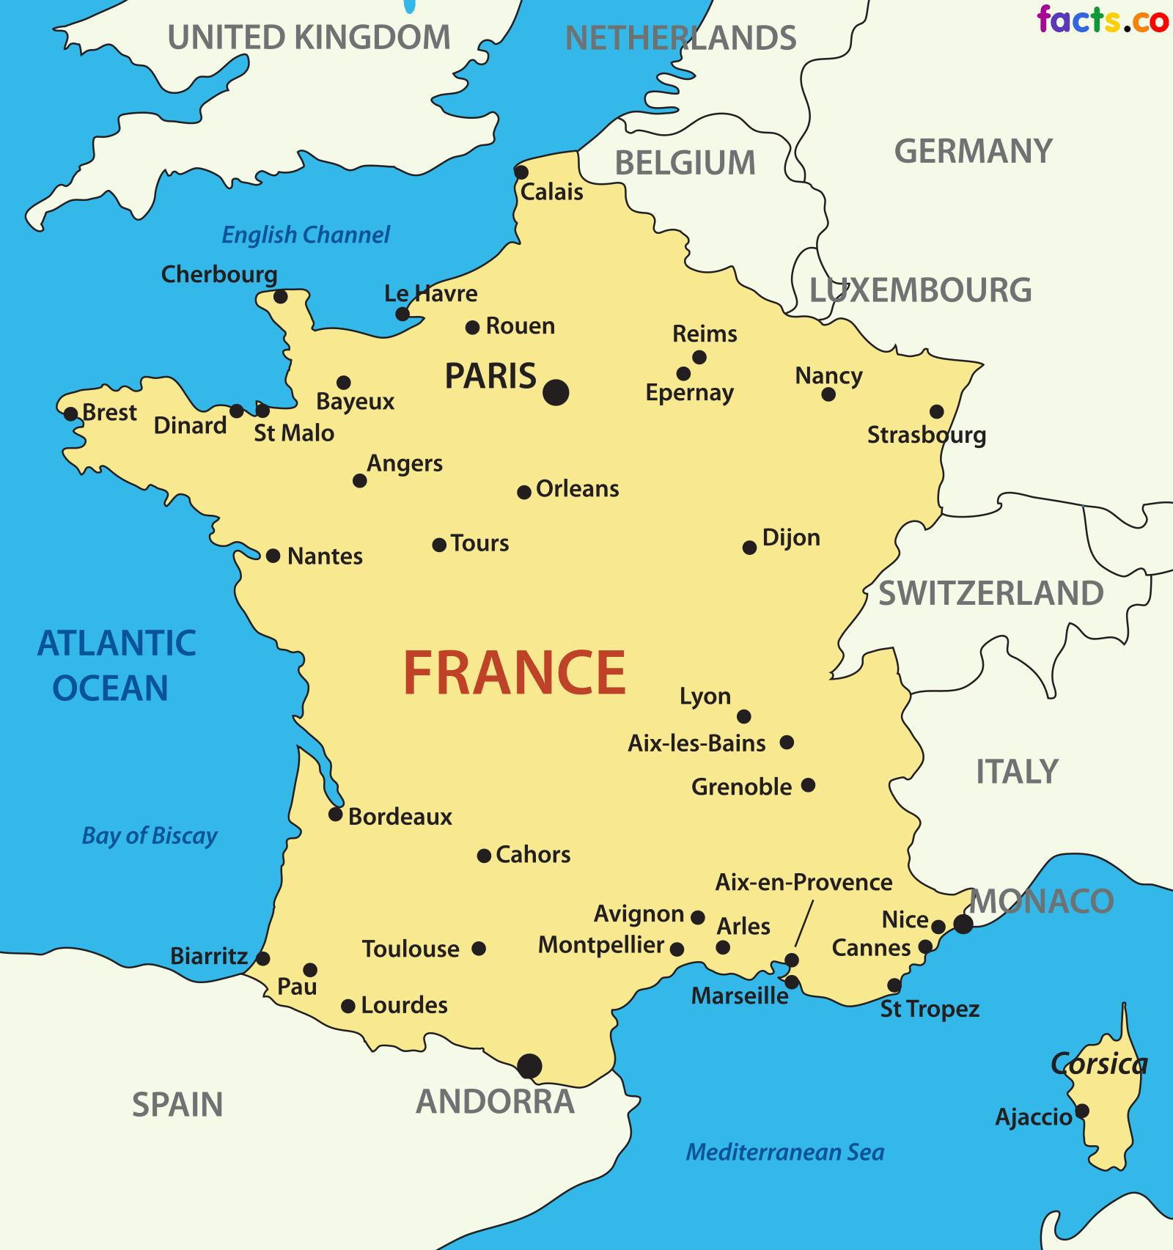
Vecteur
Types de géométrie
Un modèle de données vectorielles définit des objets discrets tels que les bouches d’incendie, les rivières, les lacs.
Un modèle de données vectorielles divisé en trois types de base:
Ces trois types de données vectorielles sont composés de coordonnées et d’attributs attachés à la géométrie.

Slide 20
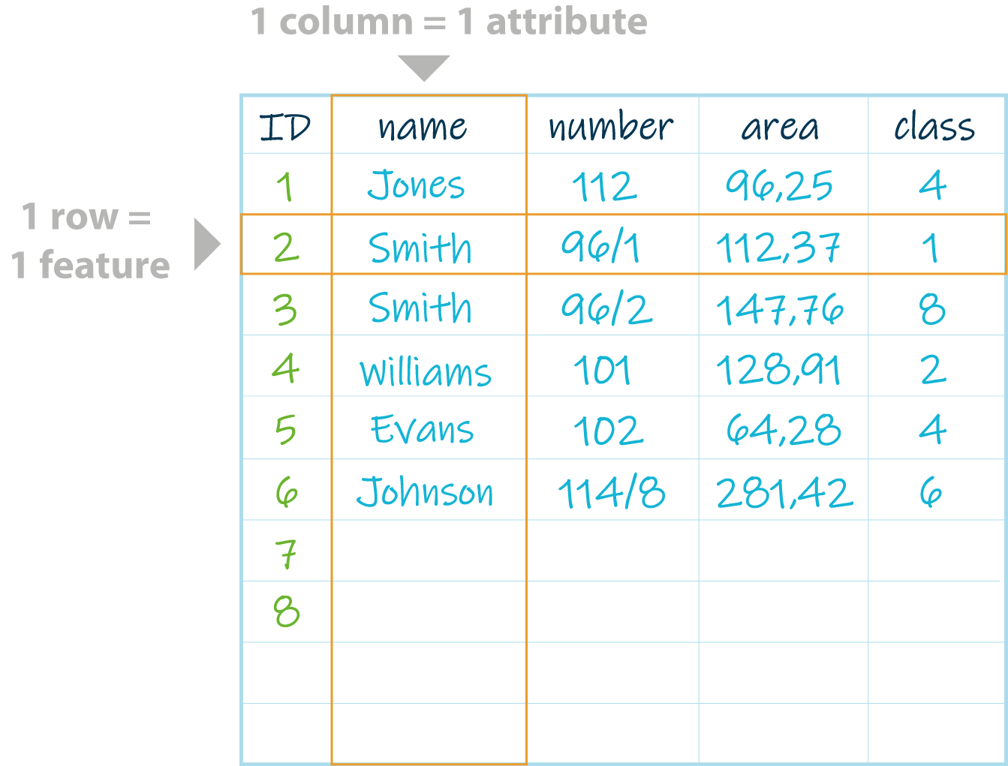
Vecteur
Attribuez le tableau
une information non spatiale concernant une caractéristique géographique dans un SIG
généralement stocké dans un tableau
lié à la caractéristique par un identifiant unique (ID)
Une base de données ou un fichier tabulaire contenant des informations sur un ensemble d’éléments géographiques, généralement aménagés de manière à ce que:
chaque ligne représente une caractéristique
chaque colonne représente un attribut.
Les valeurs d’attribut peuvent être utilisées pour trouver, interroger, analyser et symboliser des caractéristiques.

Slide 21
Vecteur
Formats de fichiers
ESRI Shapefile — le type de fichier géospatial le plus courant développé par l’ESRI, se compose des éléments suivants:
SHP (géométrie des caractéristiques)
SHX (position de l’indice de forme)
DBF (attributs données)
PRJ (métadonnées du système de projection)
XML (métadonnées associées)
GML (Geography Markup Language) — norme ouverte fondée sur XML pour l’échange de données SIG
KML/KMZ (Google Keyhole Markup Language) — norme ouverte fondée sur XML pour l’échange de données SIG
GPX (GPS eXchange Format) — fichier de données GPS
GeoJSON (Geographic JavaScript Object Notation) — un format léger basé sur JSON, utilisé par de nombreux paquets SIG libres

Slide 22
Raster
Modèle
Un modèle de données de raster définit les données et les phénomènes continus.
Les rastres sont:
photographies aériennes numériques et imagerie satellitaire (données spectrales),
les données continues représentent des phénomènes — par exemple, température, précipitations, élévation, pente,
images numériques, cartes et plans numérisés.

Slide 23
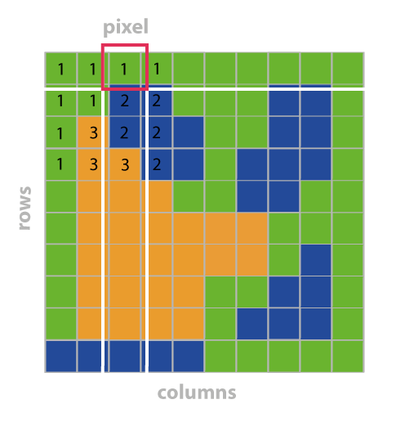
Raster
Géométrie
Un grille-pain se compose:
une matrice de cellules (ou pixels)
organisé en lignes et colonnes (ou une grille)
lorsque chaque cellule contient une valeur représentant des informations telles que la température, l’élévation ou les données spectrales.
Pixel — élément visible le plus petit d’une image.
Grille — caractéristique d’objet 2-D qui représente un élément unique d’une surface continue.

Slide 24
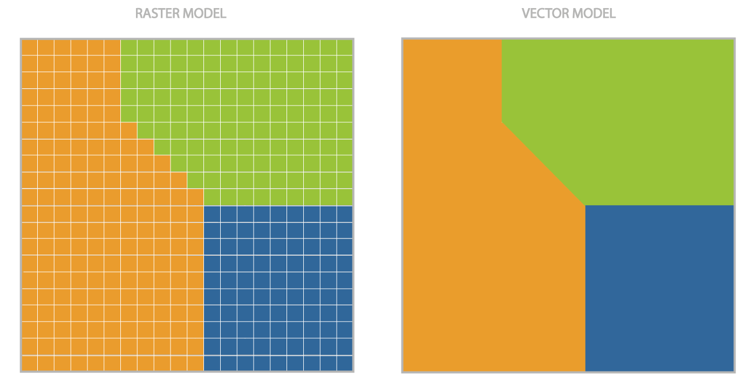
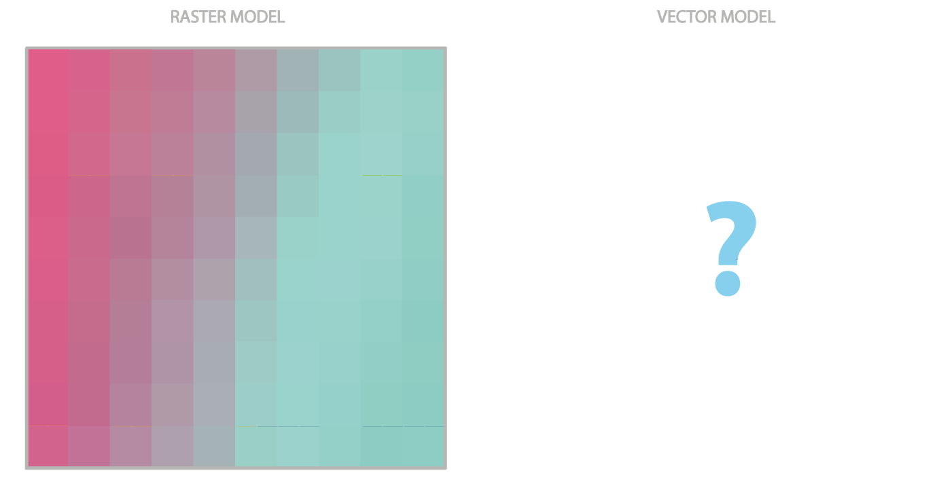
Raster/Vector

Slide 25
Raster
Formats de fichiers
GeoTIFF — variante TIFF enrichie de métadonnées pertinentes pour le SIG, peut être accompagnée d’autres fichiers:
TFW (géolocalisation raster)
XML (métadonnées)
aux (projections et autres informations)
OVR (fichiers pyramidaux améliorant les performances pour l’affichage raster)
IMG — ERDAS IMAGINE format de fichier image
Réseau ESRI — format développé par Esri, qui possède deux variétés: binaire ou ASCII

Slide 26
SIG/CAD
3

Slide 27
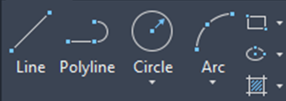
SIG &CAD
CAD SIG
Modéliser les choses dans le monde réel
Les coordonnées sont relatives
Absence de lien entre les objets
Objets de base:
Modéliser le monde réel
Les coordonnées sont l’utilisation absolue du système de coordonnées
L’objet a des relations
Réseaux
Zones
connectivité, conductivité et associarité
Objets:
point
ligne
polygone
MGFX, n.d.
Pima County. (2008). What’s the relationship between CAD & GIS? Pima County. https://www.pima.gov/2008/Whats-the-Relationship-Between-CAD-GIS
Notes:
MGFX. (n.d.). AutoCAD 2023: Restore ribbon by reloading customization file. MGFX. https://mgfx.co.za/blog/building-architectural-design/autocad-2023-restore-ribbon-by-reloading-customization-file/
Pima County. (2008). What’s the relationship between CAD & GIS? Pima County. https://www.pima.gov/2008/Whats-the-Relationship-Between-CAD-GIS

Slide 28
SIG &CAD
CAD SIG
point
ligne
polygone

Slide 29
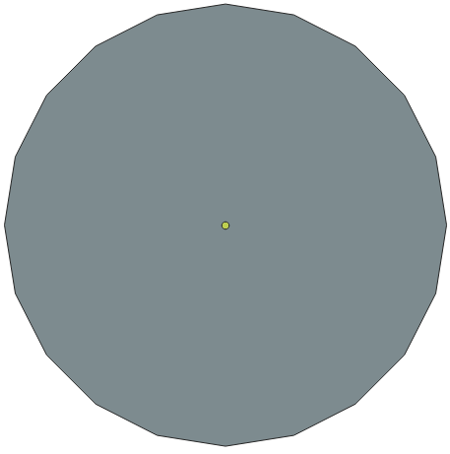
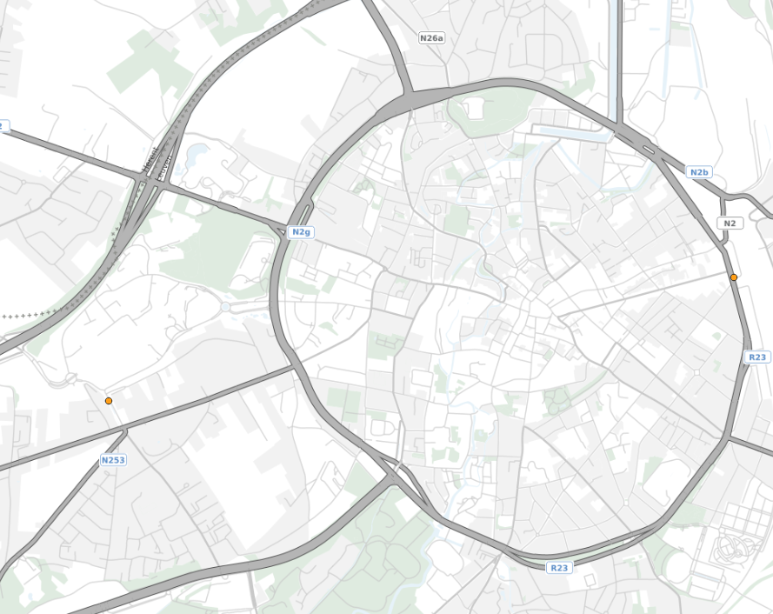
SIG: ajout de topologie
Relations entre objets
Topologie du nœud: permet l’analyse spatiale,
par exemple, le tampon pour déterminer d’autres objets dans une certaine fourchette.
Topologie du réseau: permet de modéliser la direction et la résistance.
La recherche du cheminement est la plus rapide ou la meilleure.
Le traçage des inondations détermine le débit maximal à partir d’un point donné et la résistance du réseau.
Comme pour la topologie des nœuds, l’analyse tampon peut également être appliquée aux réseaux.
Topologie du polygone: permet aux polygones d’avoir des relations. Les polygones ont également des centroïdes qui peuvent être utilisés pour conserver des données relatives aux polygones. L’analyse spatiale du polygone comprend l’analyse par superposition, telle que la détermination des parcelles dans une plaine inondable. Les polygones peuvent être «dissous» à l’aide d’attributs ayant des valeurs communes pour éliminer les lignes intérieures, en agrégeant en fait les polygones de la même classe.
Notes:
Pima County. (2008). What’s the relationship between CAD & GIS? Pima County. https://www.pima.gov/2008/Whats-the-Relationship-Between-CAD-GIS

Slide 30
Système de référence géographique
4

Slide 31
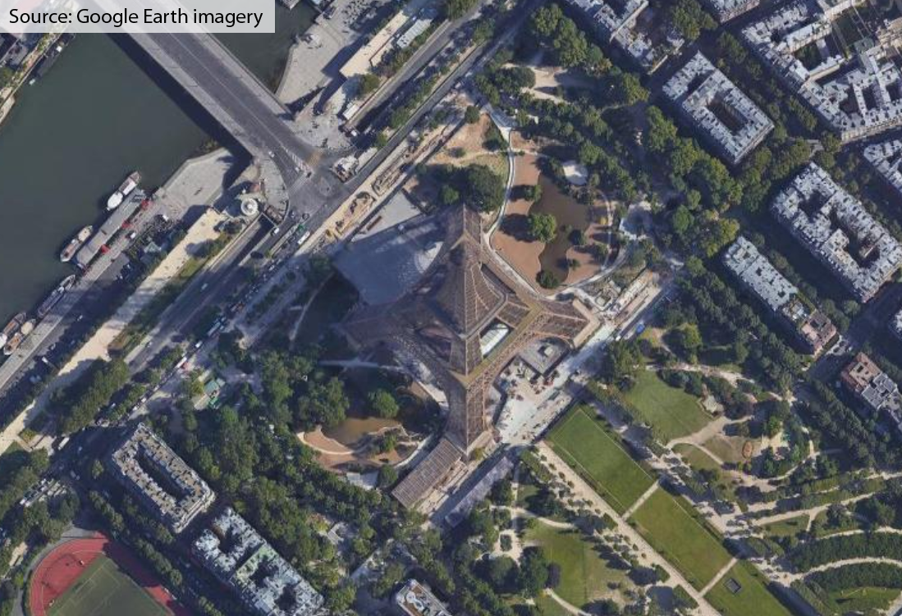
Système de référence géographique
Définition
Une référence spatiale décrit les caractéristiques situées dans le monde réel.
Il s’agit d’une composante essentielle des données et applications spatiales et distingue un SIG d’une base de données standard.
Un système de référence spatial (SRS) ou un référentiel de coordonnées (SIR) est un système local, régional ou mondial basé sur la coordination utilisé pour localiser les entités géographiques.
Champ de Mars, 5 avenue Anatole France, 75007 Paris, France
48° 51 ′ 29.1348 ′ N; 2° 17 ′ 40.8984 ′ E (= 48.858093; 2.294694)
448 256,00 m E; 5 411 928,00 m N

Slide 32
Systèmes de référence spatiale
2 types différents
Systèmes de coordonnées géographiques (SCG):
un système de coordonnées mondiales ou sphériques basé sur les coordonnées de latitude et de longitude.
Systèmes de coordonnées projetés (SCP):
comme Universal Transverse Mercator (UTM), il existe différentes manières de projeter des cartes de la Terre. surface sphérique dans un plan à coordonnées cartésiennes bidimensionnelles.
Les systèmes de coordination (tant géographiques que prévus) fournissent un cadre pour la définition des lieux réels.

Slide 33
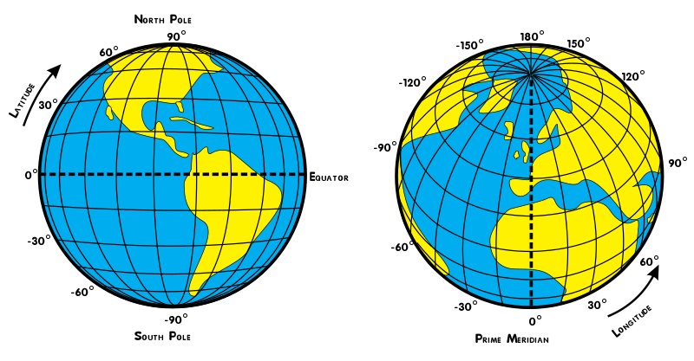
Système de coordonnées géographiques
système de référence pour l’identification des emplacements sur la surface incurvée de la terre.
Mesurée en unités angulaires à partir du centre de la terre par rapport à deux plans:
le plan défini par l’équateur
le plan défini par le principal méridien (qui traverse Greenwich England)
Un lieu est donc défini par deux valeurs:
une valeur latitudale: angle entre le plan équatorial
et une ligne qui traverse ce point et qui est normale jusqu’à la surface
une valeur longitudinale: angle d’un méridien de référence à
autre méridien qui traverse ce point

Slide 34

Système de coordonnées projeté
Projection: méthode par laquelle la surface incurvée de la Terre est représentée sur une surface plane
Cela nécessite une transformation mathématique systématique des lignes de longitude et de latitude de la Terre sur un plan.
Tous les types de projection peuvent être regroupés en trois groupes: planaire, cylindrique et conique.
Système de coordination projeté, les emplacements sont identifiés par:
Coordonnées X, Y sur une grille.
Contrairement à un système de coordination géographique,
un système de coordonnées projeté peut être utilisé pour mesurer les distances et les zones.

Slide 35

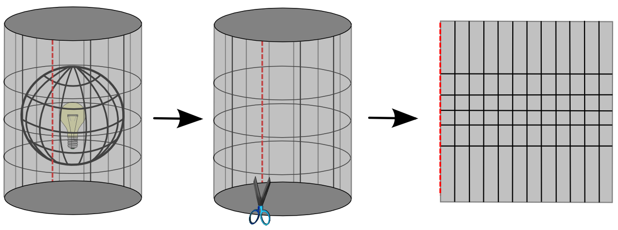
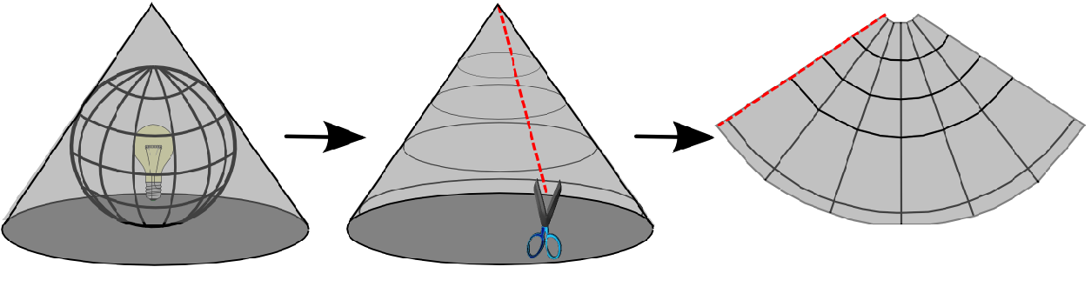
Système de coordonnées projeté
Types de projections
Projection planaire
Projection cylindrique
Projection conique

Slide 36
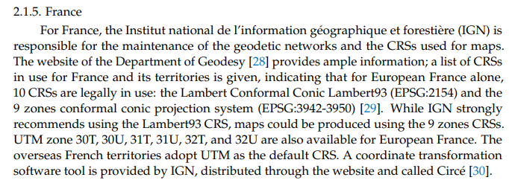
Système de coordonnées projeté
Code EPSG
Les codes EPSG sont des numéros à 4 à 5 chiffres qui représentent les définitions du système de référence de coordonnées.
Le SIG les utilise pour déterminer comment les données doivent être projetées ou transformées.
EPSG commun:
EPSG: 4258 — ETRS89 (European Terrestrial Reference System 1989), système de coordination géodésique pour l’Europe
EPSG: 4326 — WGS 84, système de coordonnées latitude/longitude basé sur le centre de masse de la Terre, utilisé par le système de positionnement mondial, entre autres
EPSG: 3857 — projection Web Mercator utilisée pour l’affichage par de nombreux outils de cartographie en ligne, y compris Google Maps et OpenStreetMap
Stal, C., De Sloover, L., Verbeurgt, J., & De Wulf, A. (2022). On finding a projected coordinate reference system. Geographies, 2(2), 245-257. https://doi.org/10.3390/geographies2020017
Notes:
Stal, C., De Sloover, L., Verbeurgt, J., & De Wulf, A. (2022). On finding a projected coordinate reference system. Geographies, 2(2), 245-257. https://doi.org/10.3390/geographies2020017

Slide 37
Système de coordonnées projeté
Code EPSG
STAL et al., 2022
Notes:
STAL, C., De SLOOVER, L., Verbeurgt, J., &De Wulf, A. (2022). Sur la recherche d’un référentiel de coordonnées projeté. Géographies, 2 (2), 245-257.

Slide 38
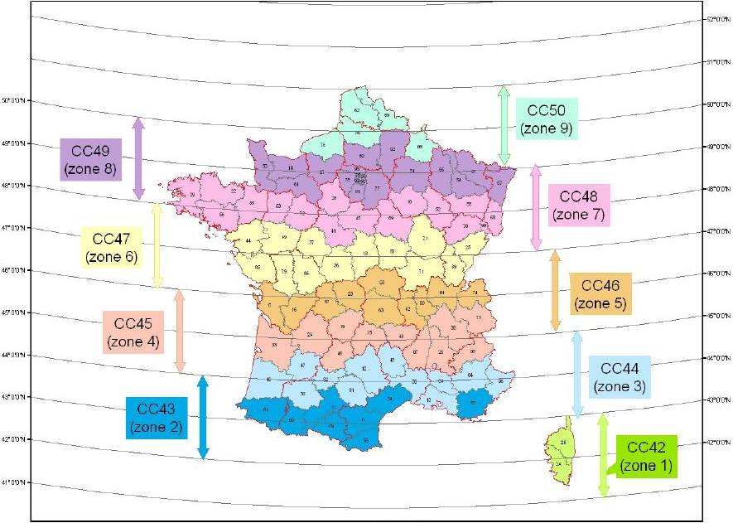
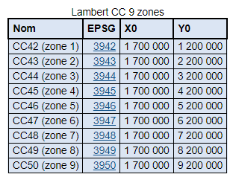
Système de coordonnées projeté
Code EPSG
Kerlom, n.d.
Notes:
Kerlom. (n.d.). Topographie: Système de projection. Kerlom.

Slide 39
Analyse
5

Slide 40
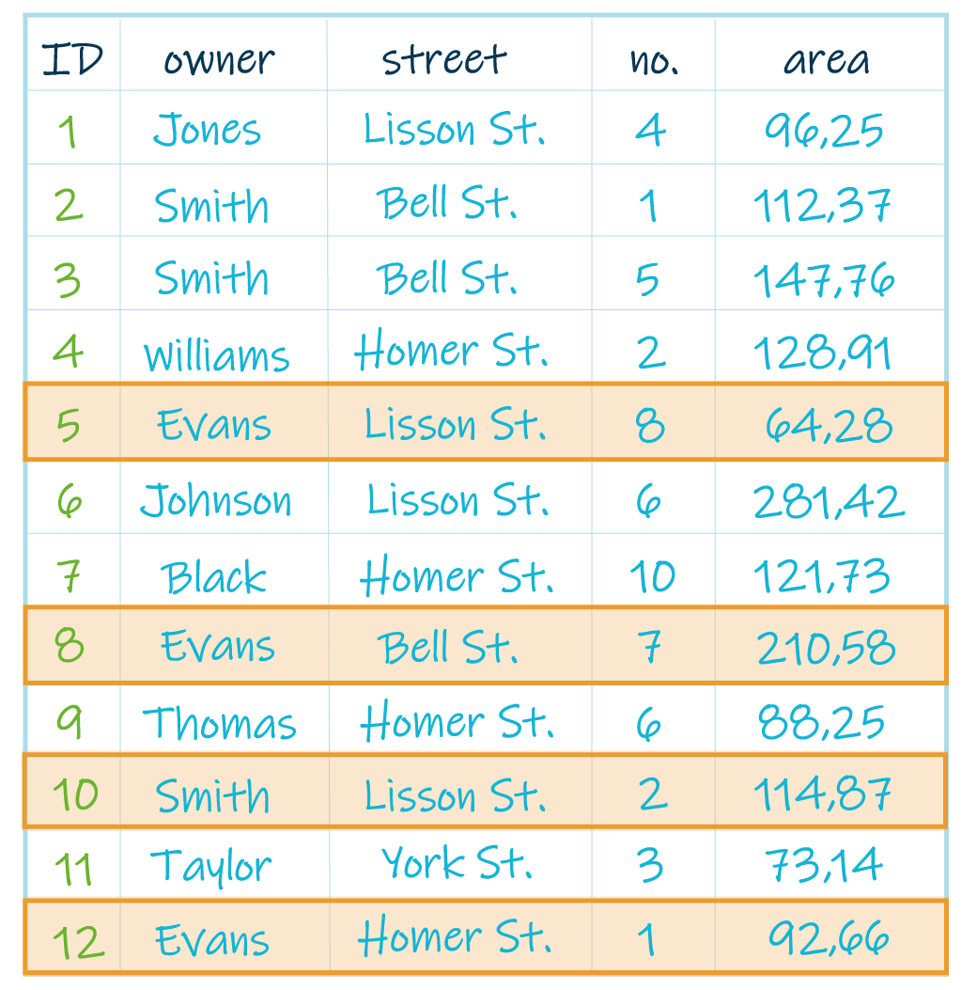
Attribuez une requête
processus de recherche et d’extraction des enregistrements des fonctionnalités dans une base de données sur la base des valeurs d’attributs souhaitées.
"owner" = 'Evans' OR ("owner" = 'Smith' AND "street" = 'Lisson St.')

Slide 41
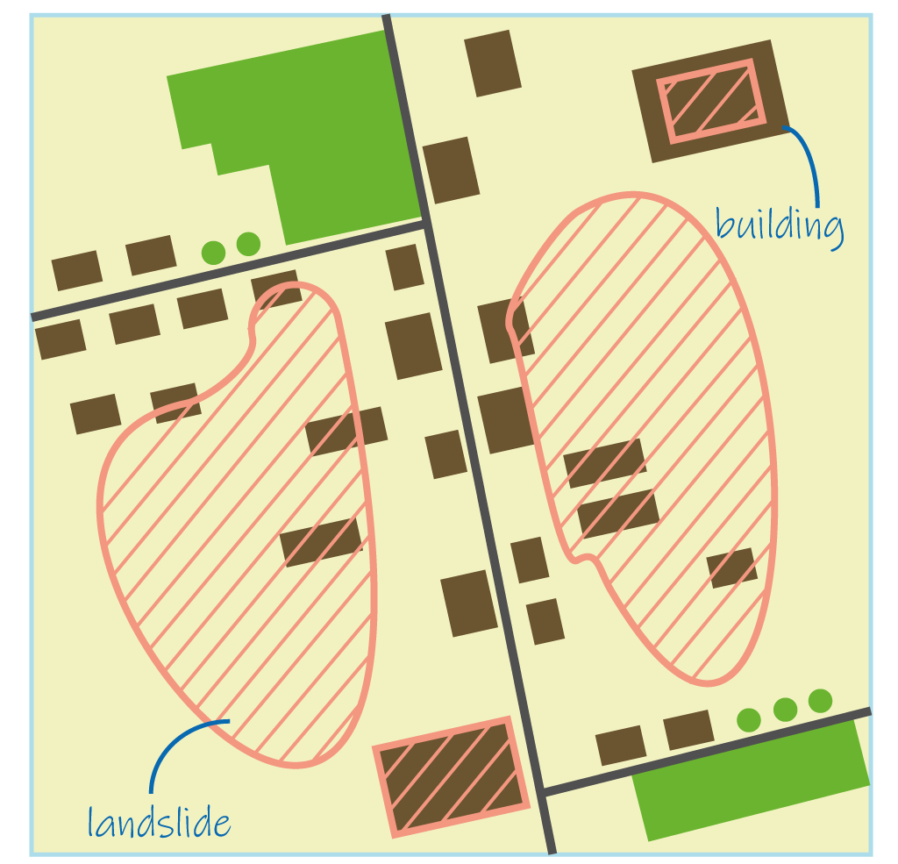
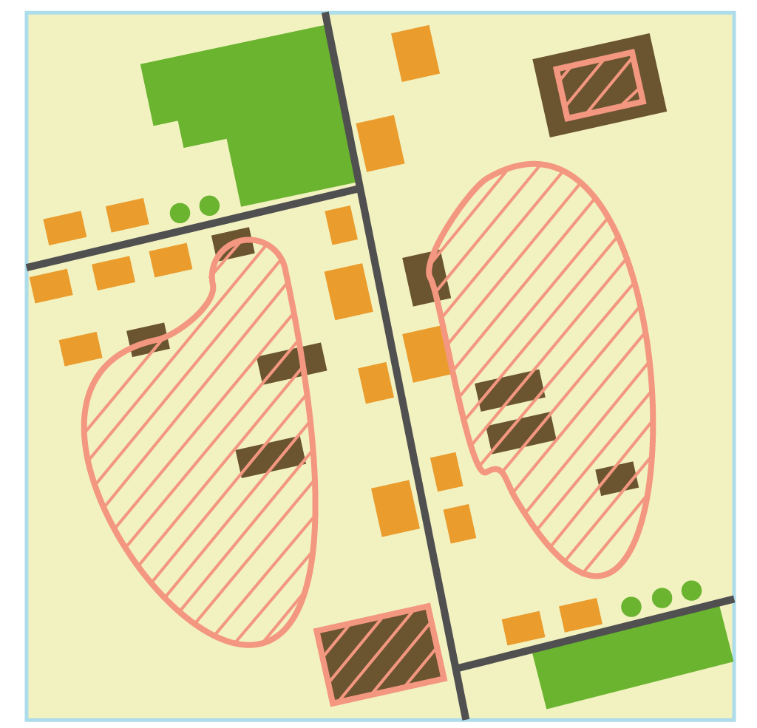
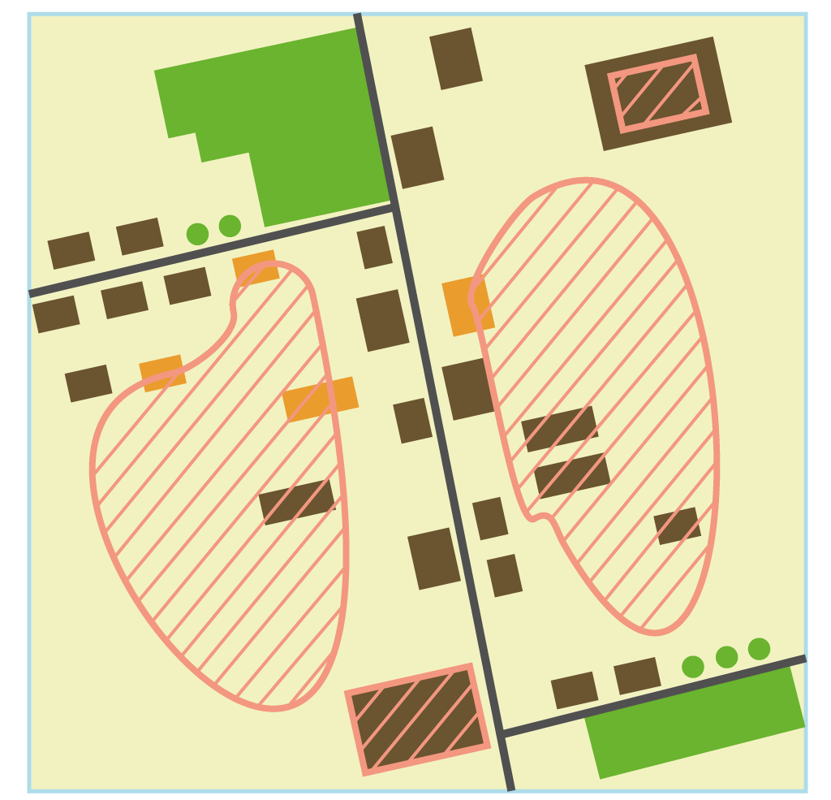
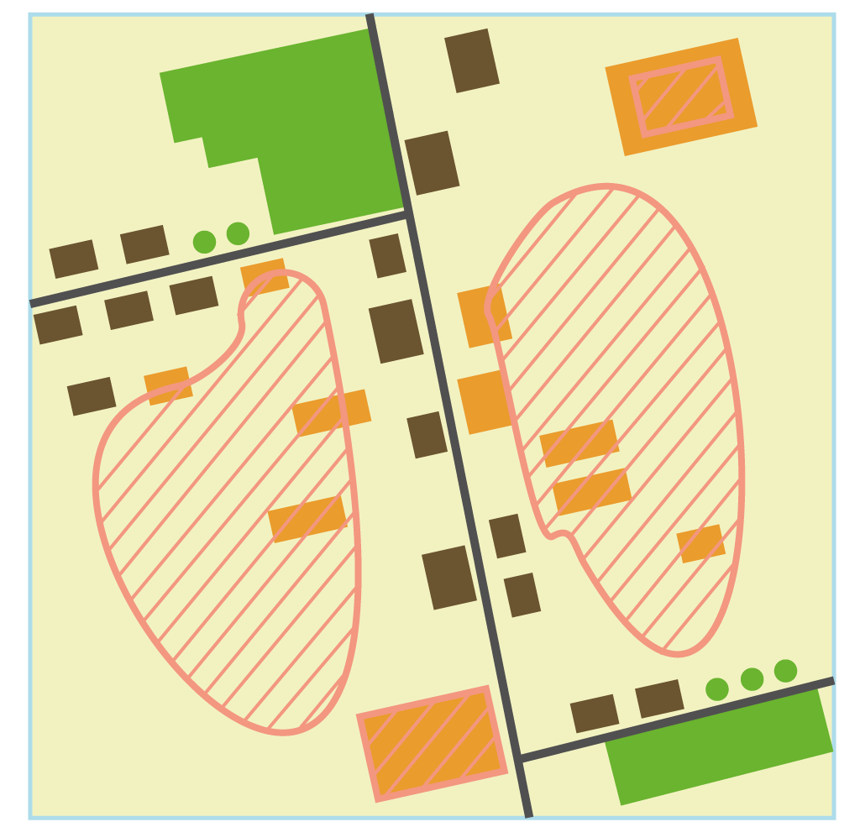
Questions spatiales
processus de recherche et d’extraction d’enregistrements de fonctionnalités dans une base de données sur la base de la localisation ou de la relation spatiale.
disjoint
chevauchements
croix

Slide 42
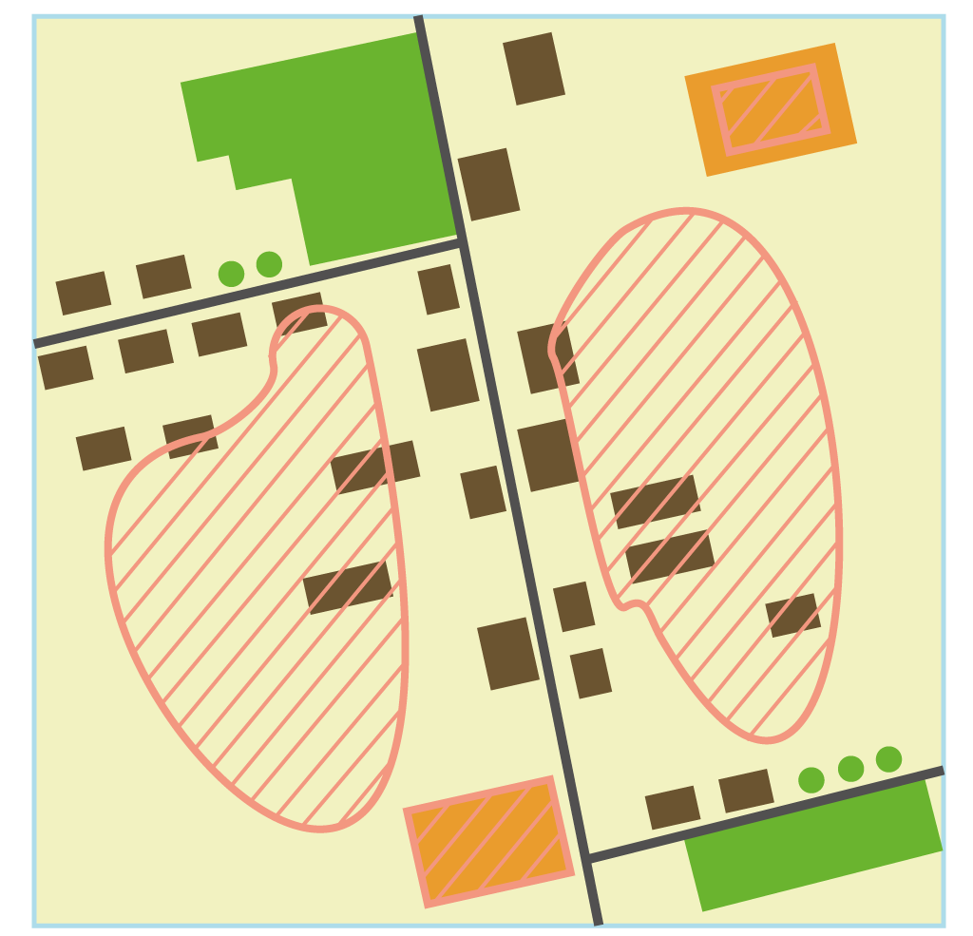
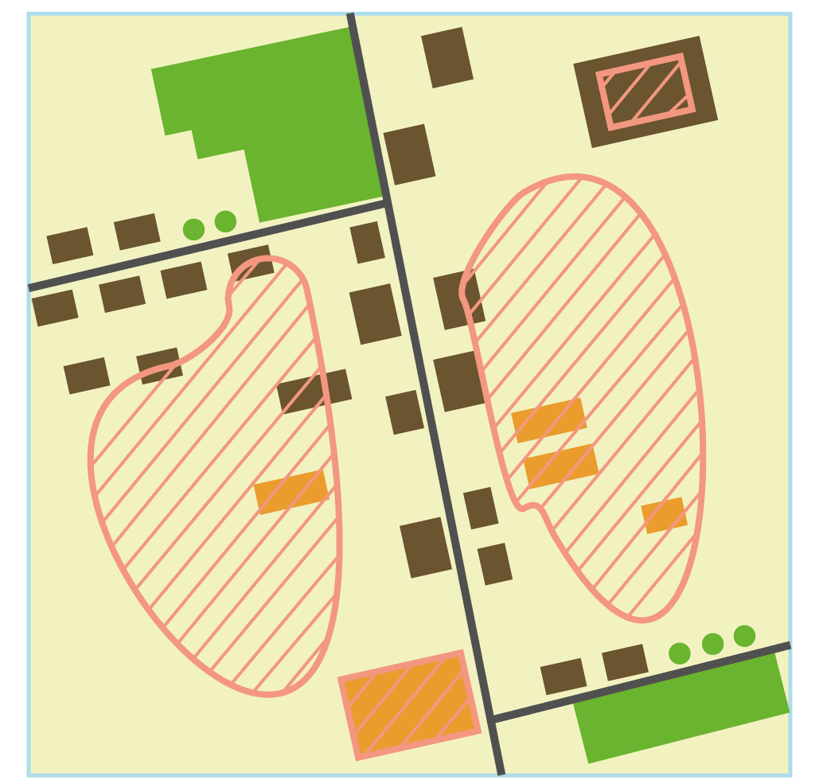
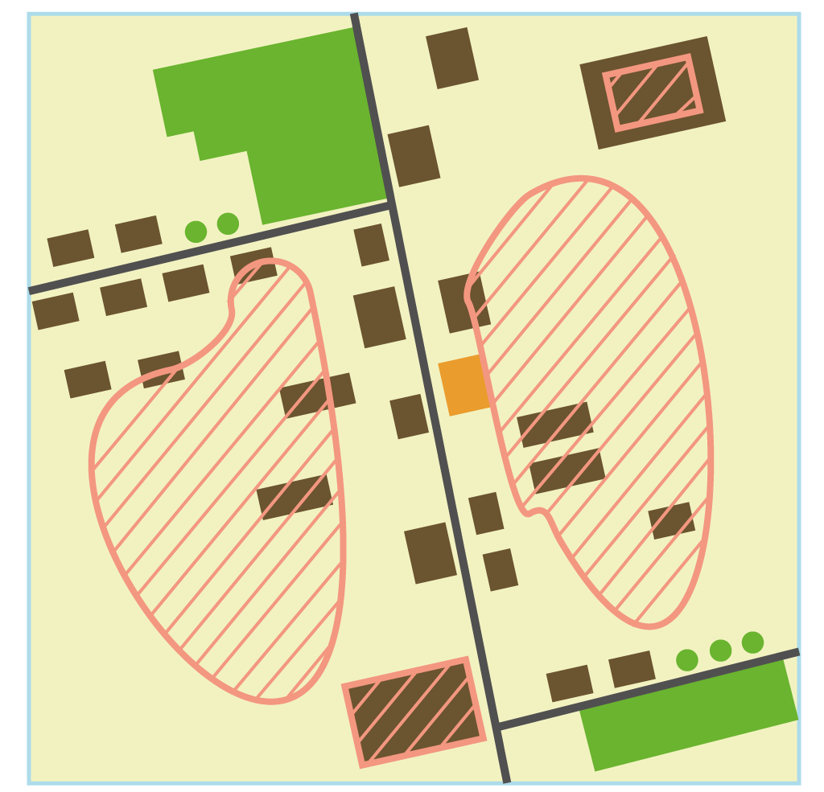
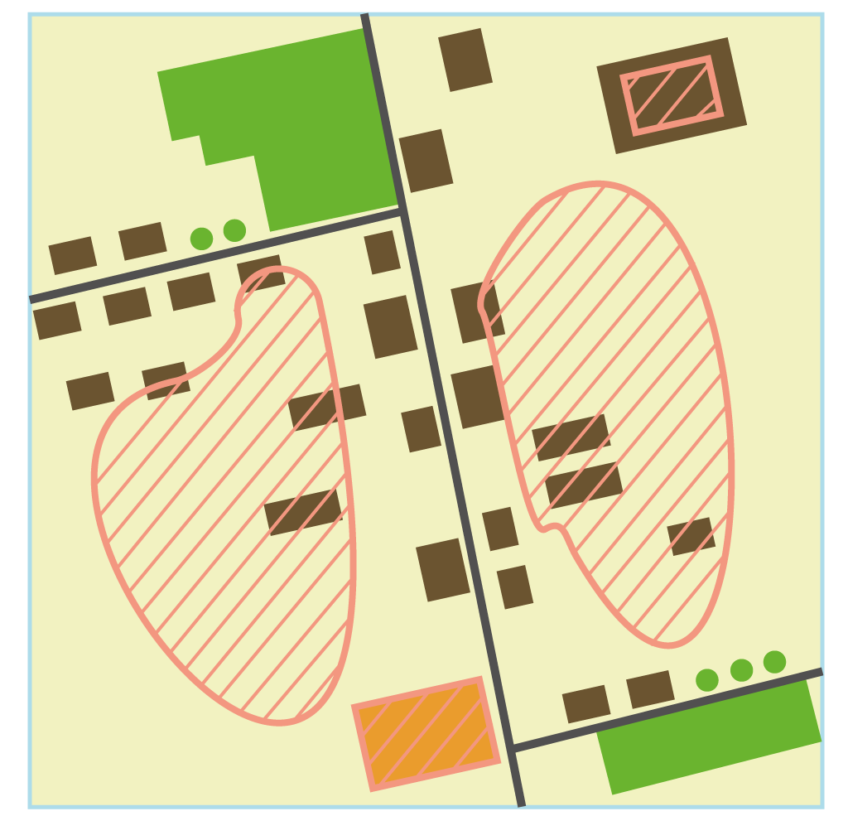
contient
dans
touches
égales

Slide 43
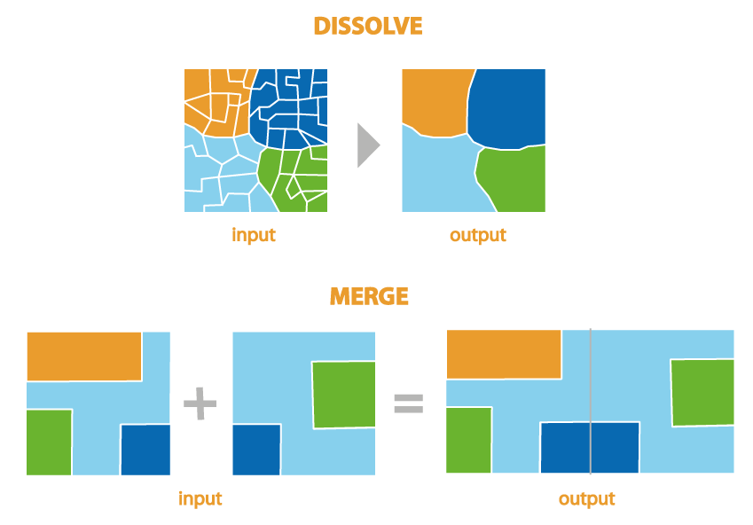
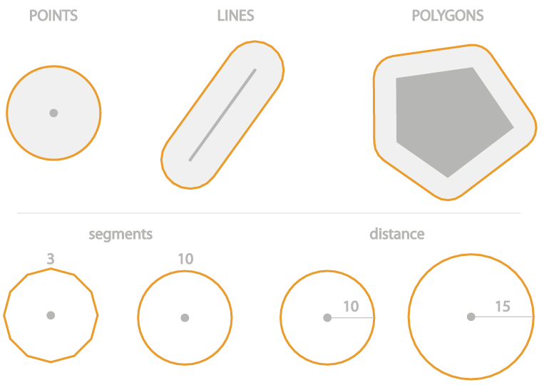
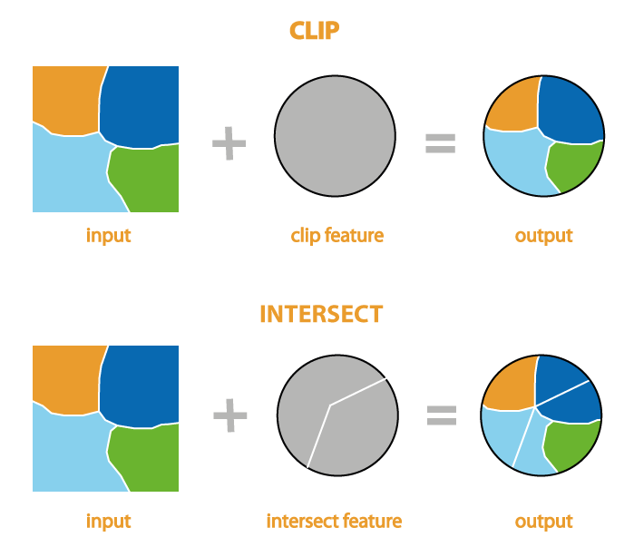
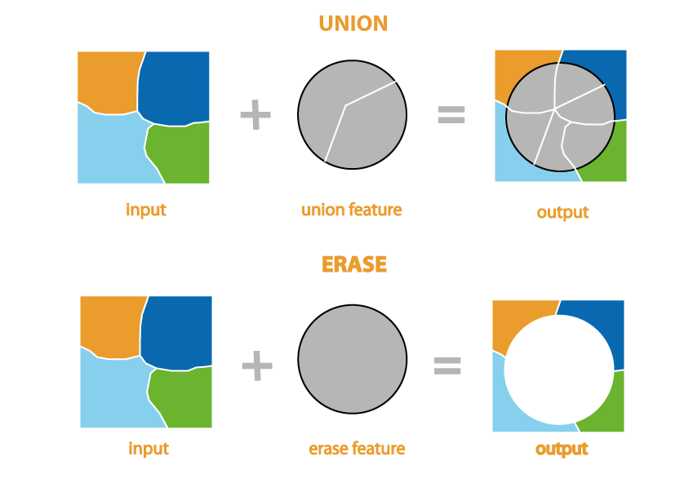
Géotransformation
Tampon

Slide 44
Pratique
6

Slide 45

Utilisation de QGIS
Logiciels gratuits
Source ouverte
Variété des plug-ins

Slide 46
Tutoriel en direct
Ajouter des couches de données
Modifier l’ordre
Modifier la couleur
Afficher les outils d’analyse de base

Slide 47
Certaines règles
Foncé/lumière:
Les polygones ont des couleurs claires, les lignes sont plus foncées et les points sont les plus foncés
Systèmes de projection:
Utiliser un système de projection approprié
Distincte:
Utiliser des couleurs et des symboles clairement distinguables
Pas d’îles:
Votre zone cartographique n’est presque jamais une île. Ne pas cartographier comme tel, agrandir votre zone.

Slide 48
Données
Quoi | Le cas
Pays du monde | Pays — Eurostat
Municipalités | Découpage administratif communal français issu d’OpenStreetMap — data.gouv.fr
applications routières au niveau régional | ainsi que sur les pages suivantes://www.data.gouv.fr/fr/datasets/route-500/
Bâtiments | Téléchargeur la BDNB millésime 2023-11-a (format v0.7.6)
Départements | Contours des départements français issus d’OpenStreetMap — data.gouv.fr

Slide 49
Source
Ce cours est basé sur le contenu EO4GEO:
Grgic, M. (n.d.). Urban heat islands: Basic GIS knowledge, vector and raster data. EO4GEO. Designed and developed by University of Zagreb, Faculty of Geodesy. http://www.eo4geo.eu/training/urban-heat-islands-basic-gis-knowledge-vector-and-raster-data/

